Slide 1
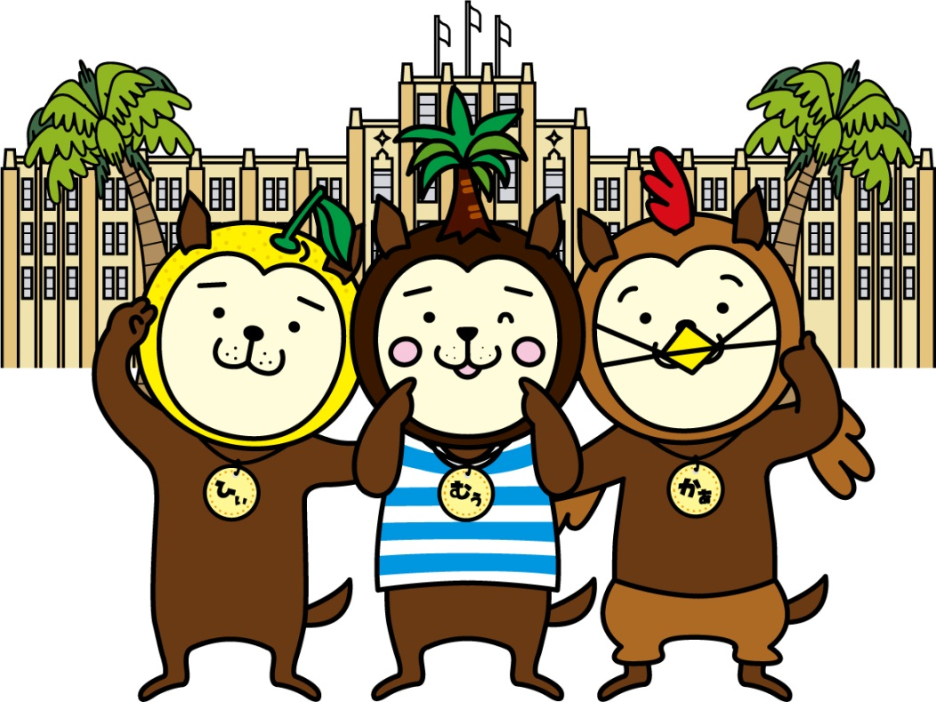
講義２「領域別のポイント」
Notes:
ここからは、実際の教材を使って、「領域別のポイント」について説明します。

Slide 2
「読むこと」のポイント
Notes:
次に、「読むこと」のポイントについてお伝えします。

Slide 3
「読むこと」の目標
ア 活字体で書かれた文字を識別し，その読み方を発音
することができるようにする。
イ 音声で十分に慣れ親しんだ簡単な語句や基本的な
表現の意味が分かるようにする。
小学校学習指導要領解説「外国語活動・外国語編」
Notes:
まず、「読むこと」の目標については、このようになっています。

Slide 4
ア 活字体で書かれた文字を識別し， その読み方を発音することができる ようにする。
Notes:
まず、目標の「ア 活字体で書かれた文字を識別し，その読み方を発音することができるようにする。」についてです。
活字体の大文字、小文字には、※（実際にアルファベット小文字のカードを見せる）※「a(エイ)・b(ビー)・c(シー)」という名称の読み方と ｢a(ア)・b(ブ)・c(ク)｣という音（おん）の読み方があります。
ここでは、名称の読み方のことを指しています。

Slide 5
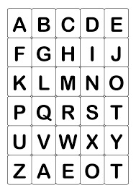
「名称」について
活動の例
○ 歌「ABC song」
〇 ポインティング（中学年から）
「Ａエイ」・・・指さす
〇 カード並べ
「Ａ」から順に
〇 身の回りにあるアルファベットを探す
Notes:
こちらが、名称の読み方の指導についての活動例です。
アルファベットカードを指さしたり、並べ替えたりする活動は中学年から行います。
高学年では、文字に出会いなおしをして、身の回りにあるアルファベットを探す活動などを行います。

Slide 6
「音」について
ペアで行う。
最初の音が目標の音と違う言葉が聞こえたら消しゴムを取る。
活動の例
○ Jingle
○ 消しゴムゲーム
○ サウンドテニス
Notes:
高学年では、アルファベットの音にも慣れ親しませていきます。
｢a｣には(ア)、｢b｣には(ブ)という音があります。
ジングルなどを使って、その音に慣れ親しませていきます。
では、実際に聞きながら体験してみましょう。
Let’s do the Jingle!

Slide 7
Notes:
（カードを見せながら）★
「a」 is for ant a a ant
「b」 is for bear b b bear
「c」 is for cow c c cow
では、リズムにのせてやってみましょう。

Slide 8
「音」について
ペアで行う。
最初の音が目標の音と違う言葉が聞こえたら消しゴムを取る。
活動の例
○ Jingle
○ 消しゴムゲーム
○ サウンドテニス
Notes:
その他にも、｢消しゴムゲーム｣や｢サウンドテニス｣などがあります。
このような活動を通して、文字の音に慣れ親しませることは、児童が音を手掛かりとして語句や表現を発音し、意味を捉えることに役立ちます。

Slide 9
イ 音声で十分に慣れ親しんだ簡単な語 句や基本的な表現の意味が分かるよう にする。
Notes:
次に目標の「イ 音声で十分に慣れ親しんだ簡単な語句や基本的な表現の意味が分かるようにする。」についてです。
あくまでも、音声で十分に慣れ親しんだ語句や表現であることが前提です。
小学校では、音声と文字とを関連付ける指導に留め、発音と綴りとを関連付けての指導は中学校で行います。
活動例を見てみましょう。

Slide 10
推測して読む
海に行ったのかな。
やきそばを
食べたんだね。
見方・考え方を働かせる！
音声で十分に慣れ親しんだ簡単な語句や基本的な表現を
写真や絵などを手掛かりに
Notes:
これは、第６学年の｢We Can! ②｣のワークシートです。
音声で十分に慣れ親しんだ簡単な語句や基本的な表現を絵や写真などを手掛かりにして、★｢海に行ったのかな？｣★｢焼きそばを食べたんだね。｣等と推測して読む活動です。
推測して読むということは、★「外国語によるコミュニケーションにおける見方・考え方を働かせる」ということです。
具体的には、既習表現を思い起こしながら、声に出して読み、そこに書かれていることの概要が分かるようにしていきます。

Slide 11
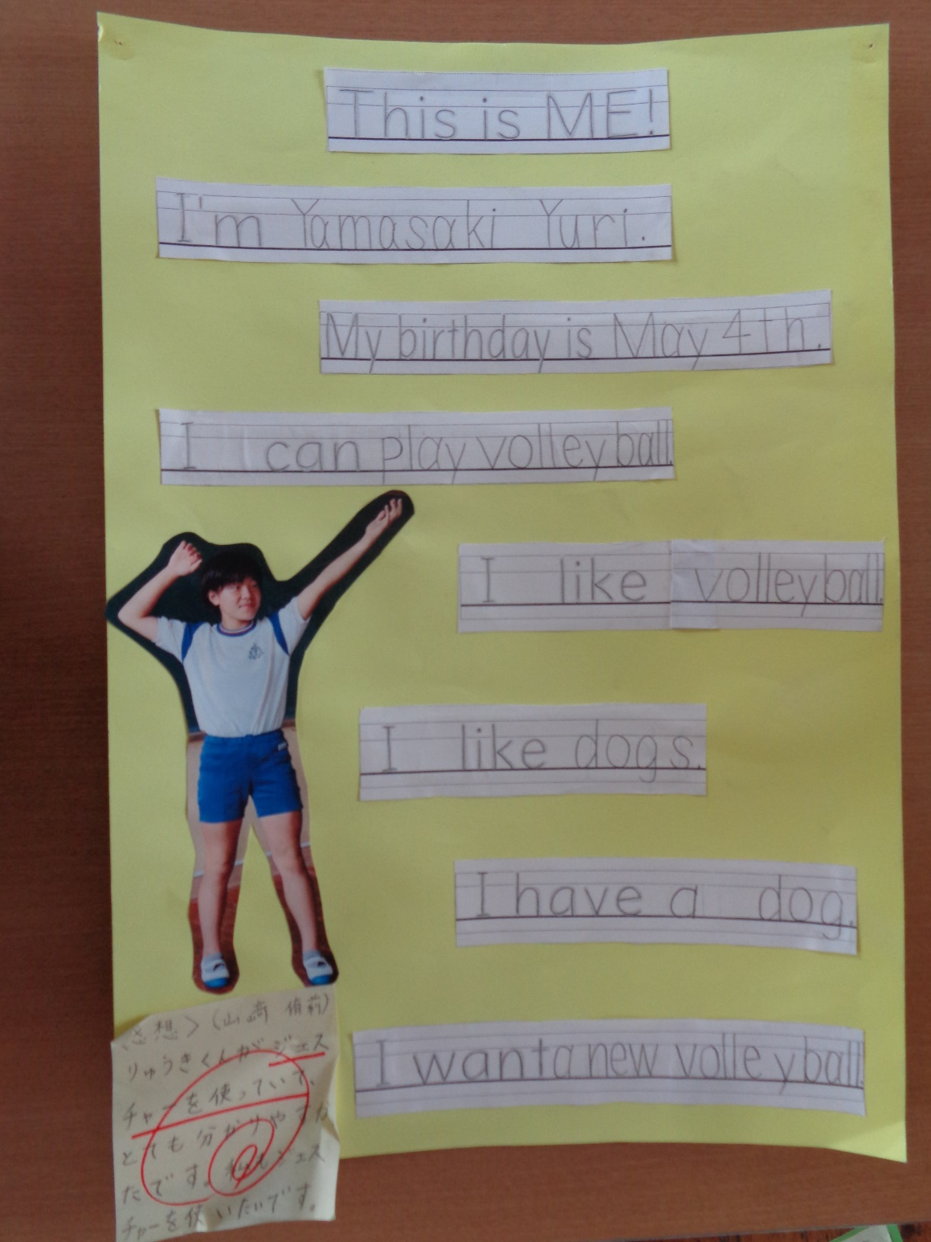
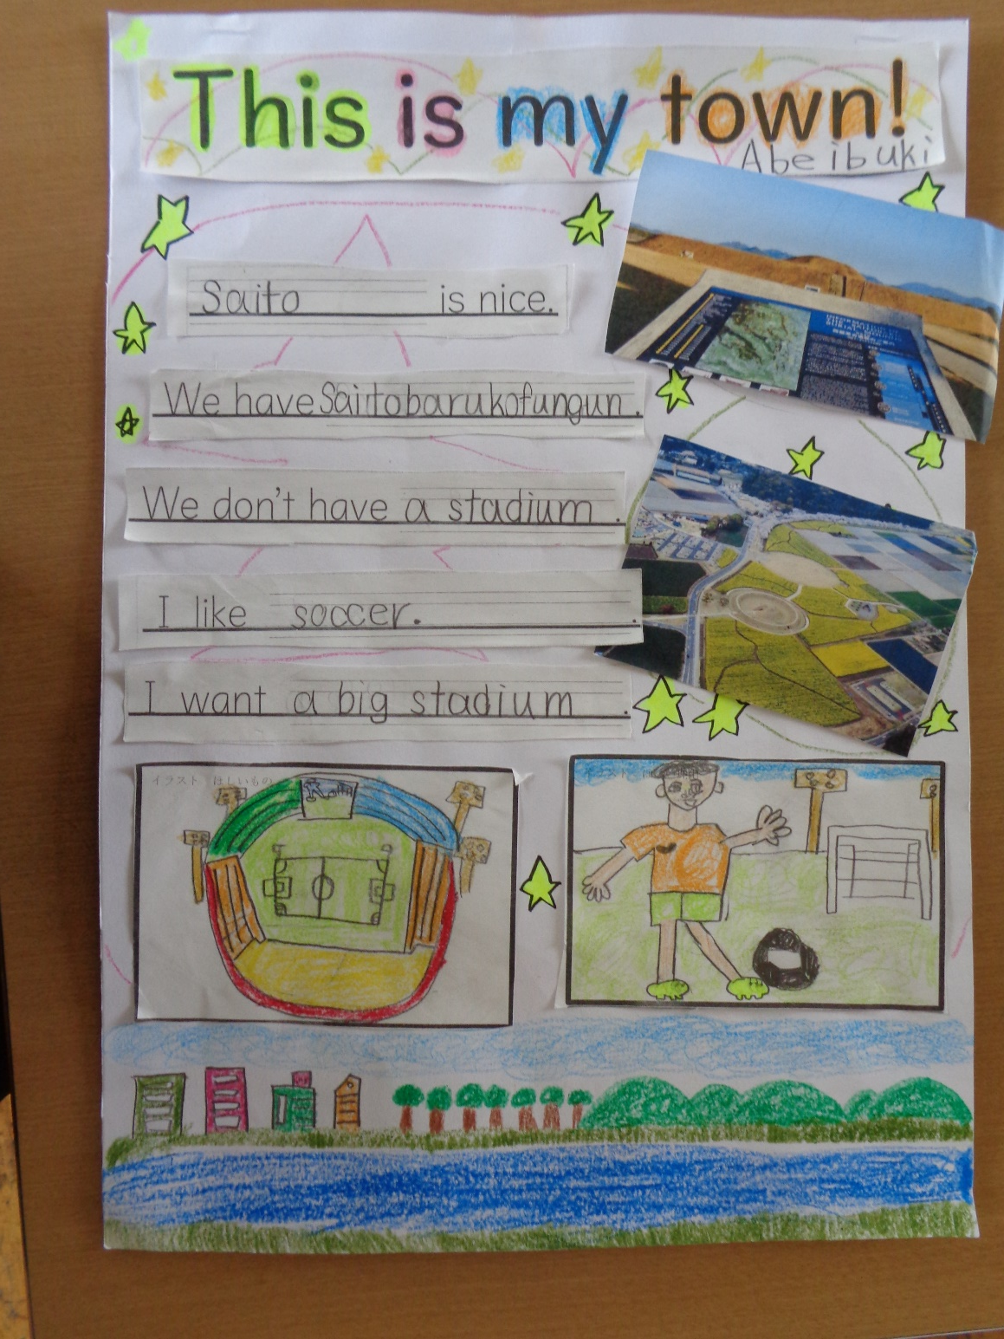
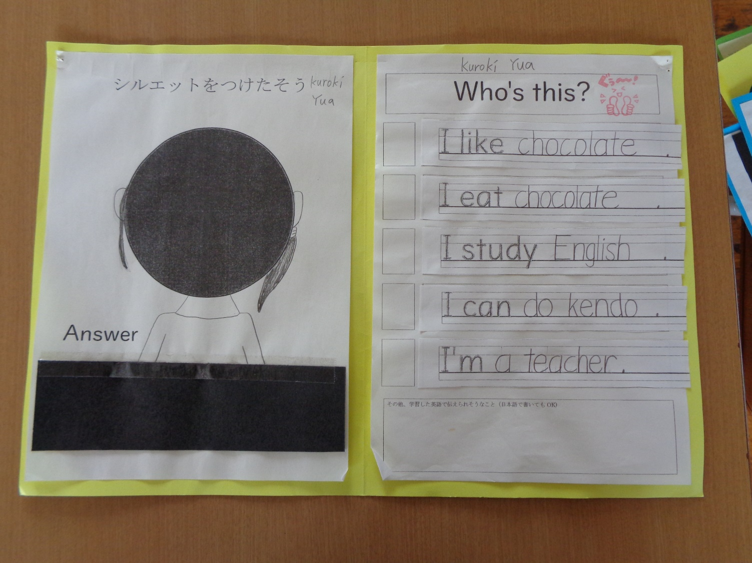
目的をもって読む
例 書いた人は誰かを考える。
友達のことを知るために読む。
Notes:
こちらは、第６学年の｢We Can! ②｣の実践例です。
友達の作品を読んで、意味を理解する活動です。
人物紹介でWho is this? クイズを行ったり、友達の思いや考えを知るために、友達が書いたものを読み合ったりします。
児童が目的をもって読めるように工夫することが大切です。

Slide 12
絵本を活用する
絵本を数回読み聞かせた後に，次のような読む活動をする。
T: What color is this?（赤い蝶を指して）
S: Red.
文に着目させ「Where is red?」 と
問いかけ，‘red’を見つけさせる。
※ 音声で十分に慣れ親しんだ後に行うことが大切。
Notes:
次に、絵本の活用についてです。
これは、東京書籍の「story time」の教材です。
｢蝶が３匹いて、雨が降ってきました。｣
赤いチューリップに「赤い蝶だけ、雨宿りしてOKだよ。」と言われて、｢No, Thank you.｣と断っています。
最後に、クローバーが雨宿りをさせてくれるというお話です。
絵本を数回読み聞かせた後に、次のような読む活動を行います。

Slide 13
Notes:
では、推測して読むという活動を実際に体験してみましょう。
児童になったつもりで、応答してください。
What color is this? → （受講者）Red.
Where is red?（｢Only～やNo,～｣の文字の部分を指していきながら）Red? Red? Red? →（受講者）Yes!
That’s right.
Red is here. Red is here, too.
このように、文の中から「red」という語句をを見つけさせます。
こちらも読ませる語句や表現に音声で十分に慣れ親しませることが前提です。

Slide 14
「読むこと」の指導におけるポイント
★ 音声で十分に慣れ親しんだ簡単な語句や基本的な表現
★ 細かなステップを踏んで，ゆっくり確実
★ 活字体の大文字・小文字の読み・書きは，小学校で定着
Notes:
「読むこと」の指導におけるポイントは、この３点です。

Slide 15
「読むこと」の評価
Notes:
次に、「読むこと」の評価についてです。

Slide 16
評価規準（例）We Can! ② Unit4：I like my town.
 | 知識・技能 | 思考・判断・表現 | 主体的に学習に取り組む態度
読むこと | ＜知識＞ 施設・建物を表す語句やWe (don’t) have～. We can enjoy /see～. I want ～.の表現，終止符の基本的な符号について理解している。 ＜技能＞ 自分たちなどが住む地域について，音声で十分に慣れ親しんだ語句や表現で書かれた友達の考えや気持ちなどを読んで意味が分かるために必要な技能を身に付けている。 | 自分たちなどが住む地域について，よりよく理解するために音声で十分に慣れ親しんだ語句や表現で書かれた友達の考えや気持ちなどを読んで意味が分かっている。 | 複数単元にまたがって評価を行うため，次の単元で記録に残す評価を行うこととする。
Notes:
｢We Can! ② Unit4 I like my town.｣の単元では、自分たちの地域のよさや欲しい施設などについてポスターを書き、発表し、読み合うという活動を行います。
これは、｢読むこと｣の評価規準例です。

Slide 17
ワークシートの例
『指導と評価の一体化』のための学習評価に関する参考資料p87
Notes:
これはワークシートによる評価の例です。
左側にある友達のオリジナルミニポスターを推測しながら読み、右側の欄に分かったことを記入させます。
これは、児童が推測しながら読み、内容を理解しているかを見取る材料にすることもできます。

